Slide 1
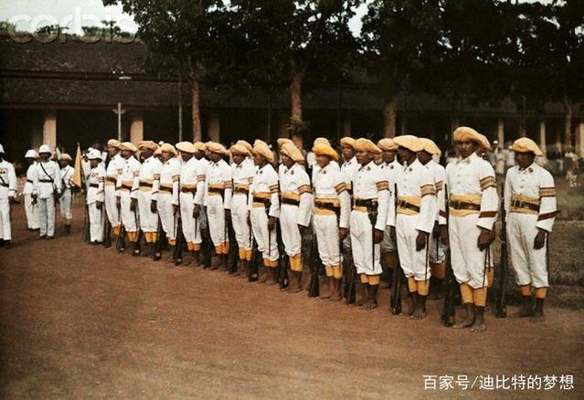
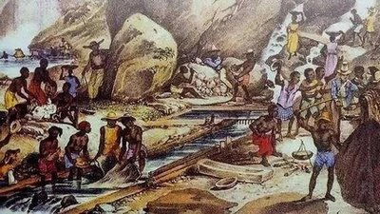
第六单元 世界殖民体系与亚非拉民族独立运动
第12课 资本主义世界殖民体系的形成

Slide 2
恩格斯指出，当哥伦布发现美洲的时候，他也不知道，他因此复活了在欧洲久已绝迹的奴隶制度，并奠定了贩卖奴隶的基础。这句话如何理解？哥伦布发现美洲带来了什么影响？
哥伦布引发了欧洲对外拓殖

Slide 3


通过了解西方列强对亚非拉的殖民扩张、世界殖民体系的建立以及亚非拉人民的抗争，理解世界殖民体系的建立及殖民地半殖民地民族独立运动对世界历史发展的影响。
1.从“时空观念”角度，了解西方列强对亚非拉的殖民扩张。
2.联系两次工业革命，从“史料实证”角度理解世界殖民体系形成的原因。
3.从“历史解释”的角度理解列强瓜分世界的斗争的影响。
4.从“唯物史观”角度理解殖民扩张对殖民地的双重影响。

Slide 4
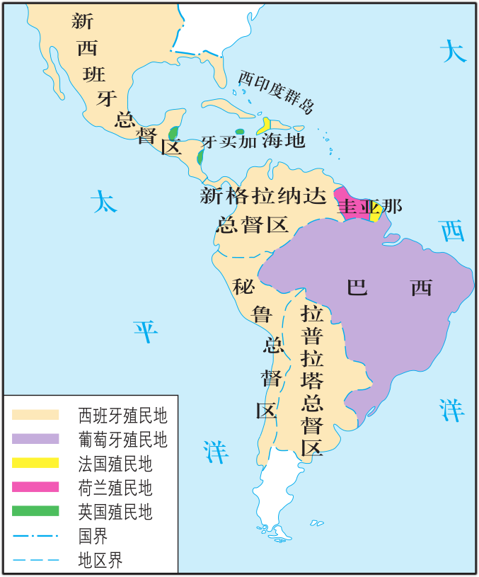
一、拉丁美洲的殖民地化
1.概况
(1)西班牙：1496年西班牙在海地建立了第一个永久性殖民地圣多明各。到16世纪中叶，西班牙把除巴西之外的大部分南美洲、整个中美洲和部分北美洲变成了自己的殖民地。
(2)葡萄牙：侵入拉丁美洲，建立了巴西殖民地。
◎列强在拉丁美洲的殖民地（18世纪晚期）

Slide 5
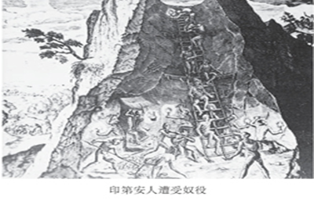
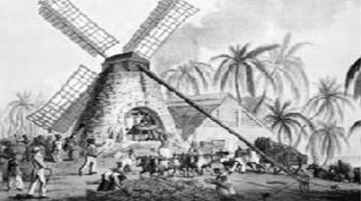
2.完成：到18世纪晚期，拉丁美洲已完全处于欧洲列强的殖民统治之下。
3.统治
(1)实行专制统治，推行农奴制，发展种植园
经济，疯狂开采金银矿，掠夺了巨额财富。
(2)殖民者奴役和屠杀印第安人，造成后者大量死亡。
(3)宗主国禁止或限制殖民地同任何其他国家进行贸易，限制殖民地经济的发展。
印第安人遭受奴役
黑奴在种植园蔗糖碾磨厂干活

Slide 6
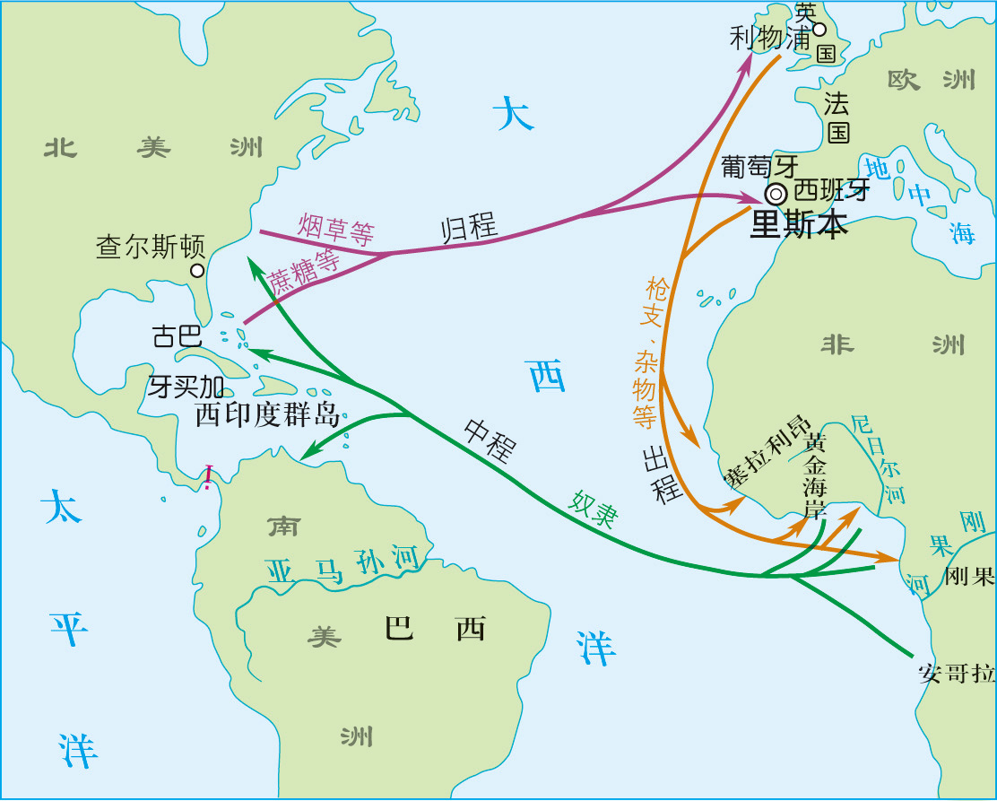
【情境探究】据材料并结合所学知识，说说“三角贸易”分别对欧洲和美洲产生了怎样的影响？ (历史解释）
材料一：到达目的地（美洲）之后，黑人再次被卖到矿山或种植园做奴隶。
材料二：据统计，从1783年到1793年，利物浦（英国城市）有878艘船只，共运载过303万名奴隶，价值共达1500万英镑，每年的利润平均在30%以上。
①使美洲种植园主获得了廉价劳动力，促进了美洲种植园经济的发展。
②使欧洲奴隶贩子大发横财，促进了欧洲原始资本的积累，推动了欧洲工商业和资本主义的发展。

Slide 7
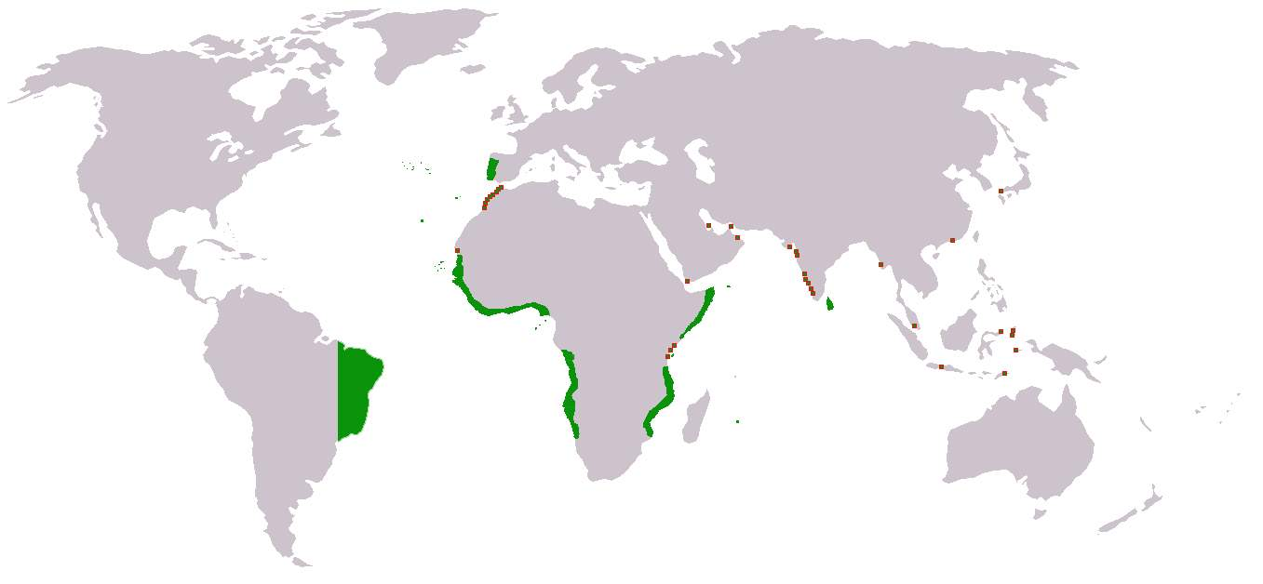
二、亚洲沦为殖民地半殖民地
1.葡萄牙和西班牙的亚洲殖民
(1)葡萄牙：建立商站，控制商路。到16世纪中叶，葡萄牙已经在亚洲建立了包括中国澳门在内的几十个商站。
(2)西班牙：入侵菲律宾，将其变成了殖民地。
15-16世纪西、葡殖民活动示意图
菲律宾
请在此输入标题
·商 站

Slide 8
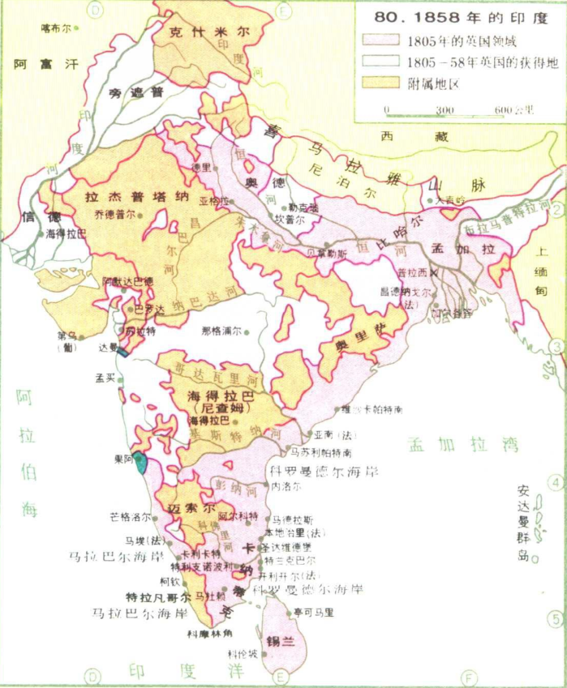
2.亚洲殖民地半殖民地化
(1)南亚(英国)
①时间：17世纪初。
②手段：通过东印度公司，采取直接抢掠、侵占土地、强征巨额土地税、种植并走私鸦片等手段。
③殖民印度：剥夺印度，挑动印度人打印度人，或直接武力侵略。

Slide 9
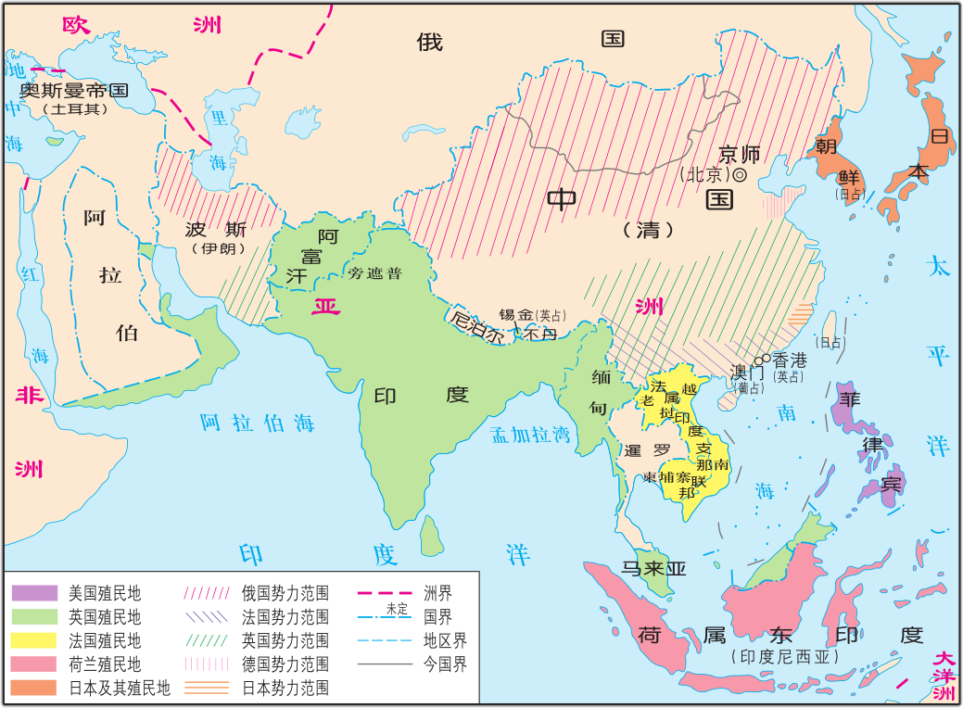
(2)东南亚(荷兰、英国、美国和法国)
①荷兰：17世纪初，侵入印度尼西亚，建立巴达维亚殖民地。后来占领整个印度尼西亚。
②英国：到19世纪末，将缅甸和马来半岛的大部分变成殖民地。
③法国：侵占越南、柬埔寨和老挝。
④美国：从西班牙手里夺得菲律宾。
殖民国家对东南亚的侵略（19世纪末20世纪初）

Slide 10
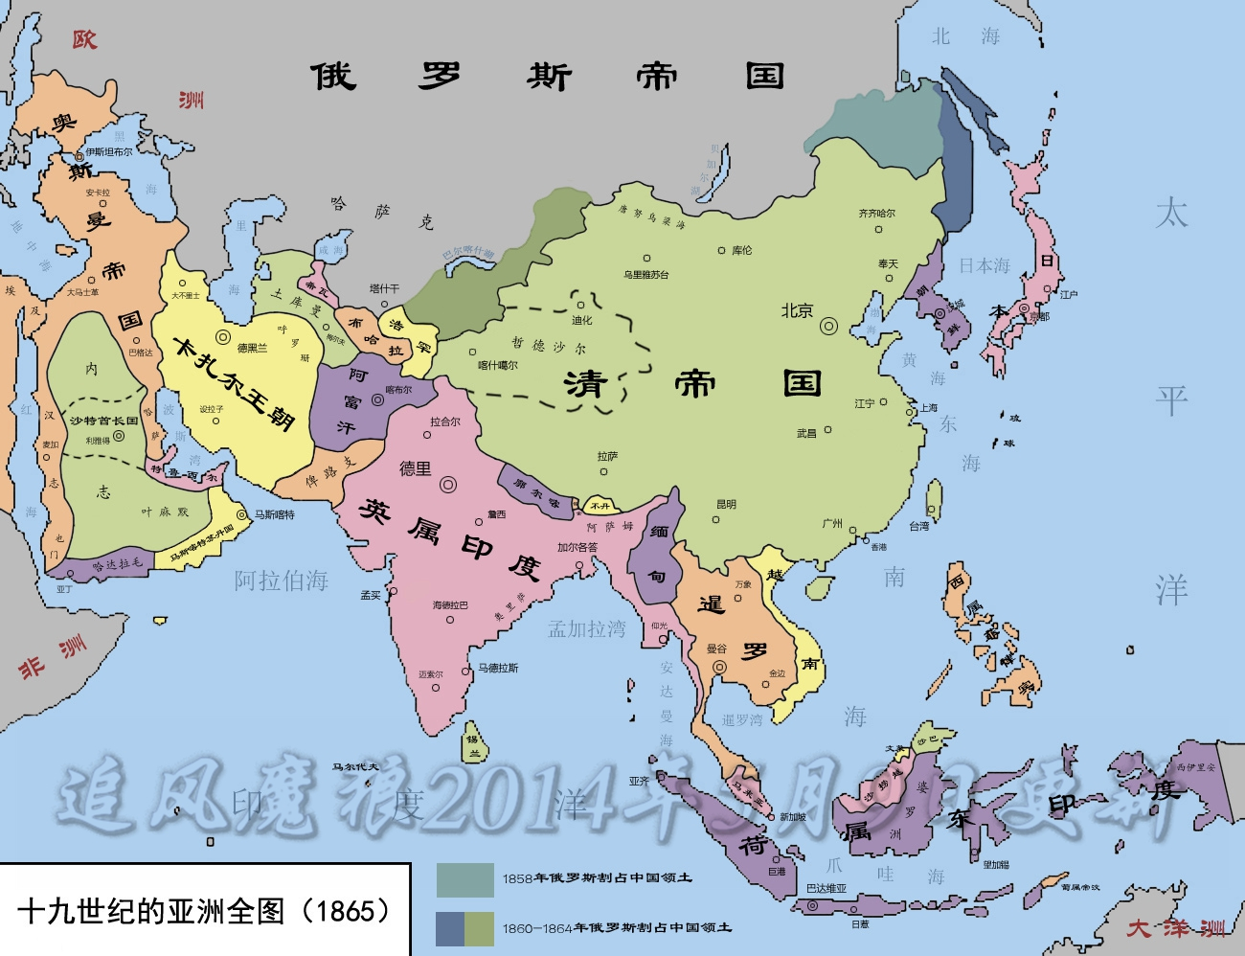
(3)西亚(英国、法国和俄国)
①对奥斯曼帝国：18世纪末19世纪初，英、法、俄等国纷纷在奥斯曼帝国扩大势力范围，分割领土。
②对伊朗：俄国和英国控制了伊朗的经济和内政，分别在伊朗北部和南部划分势力范围。

Slide 11
(4)东亚(英国、法国、美国、俄国和日本)
①对中国：鸦片战争后，列强迫使清政府签订了一系列不平等条约，使中国逐步沦为半殖民地半封建社会。
②对朝鲜：1910年，日本吞并了朝鲜半岛。

Slide 12
【情境探究】根据材料并结合所学知识，指出“欧洲从亚洲的背上往上爬”是通过什么途径。 (史料实证、唯物史观）
欧洲不是靠自身的经济力量而兴起的，当然也不能归因于欧洲的理性、制度、创新精神、技术、地理——简言之，种族的特殊性。我们将会看到，欧洲兴起的工业革命……是分沾了亚洲的生产、市场和贸易的好处——简言之，从亚洲在世界经济中的支配地位中谋取好处。欧洲从亚洲的背上往上爬，然后暂时站在了亚洲的肩膀上。
——摘编自弗兰克《白银资本》
新航路的开辟；殖民活动(或扩张、掠夺)。

Slide 13
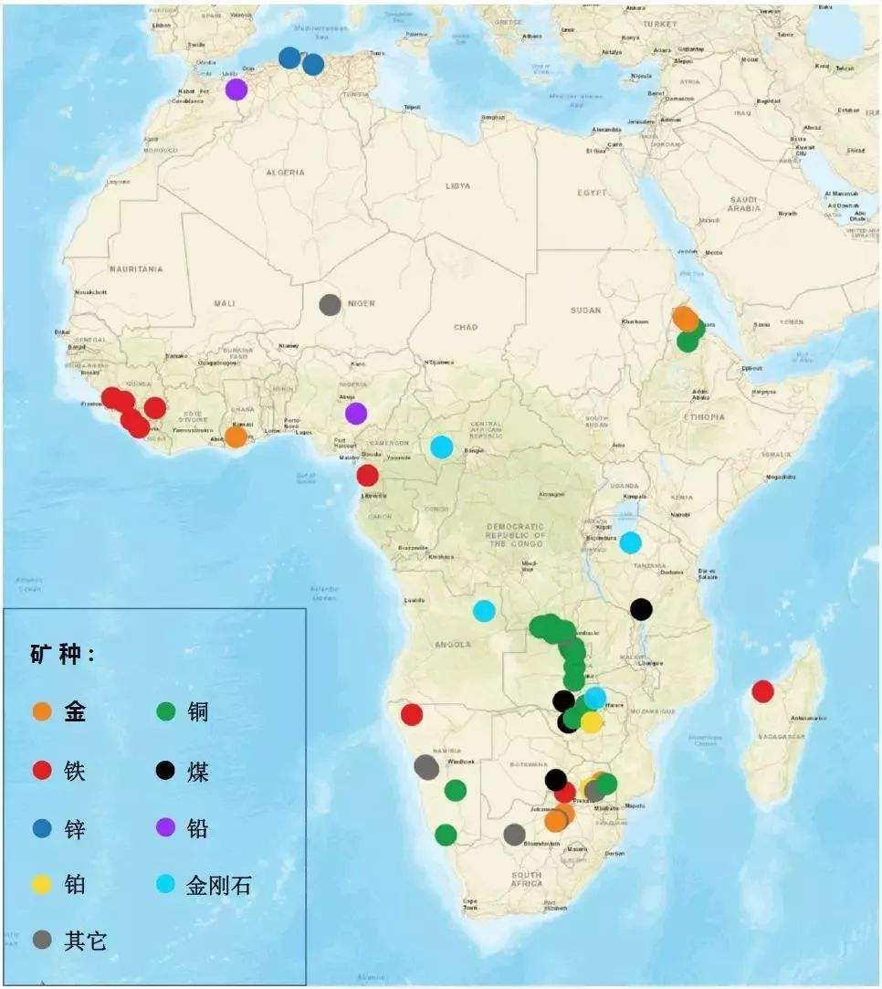
三、西方列强瓜分非洲
1.15世纪—19世纪中叶的殖民侵略：
欧洲殖民者在西非、中非和南非占领重要的港口和城镇，进行了持续几个世纪的奴隶贸易。
◎非洲矿藏资源分布图

Slide 14
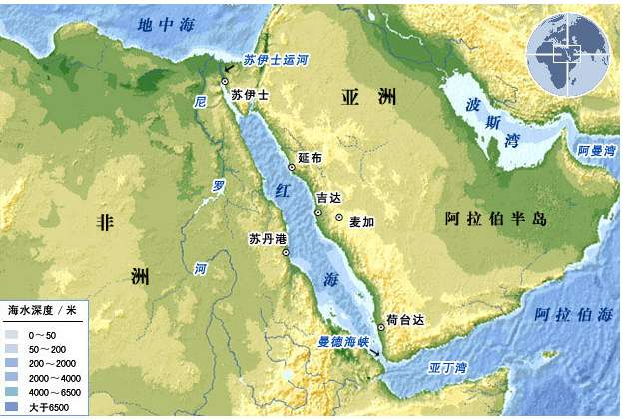
2.工业革命后的殖民侵略
(1)英法在北非的殖民侵略
①英法争夺埃及：英法重点争夺埃及，两国控制苏伊士运河与埃及的经济政治大权。1882年，英国发动侵埃战争，占领了整个埃及，以埃及为基地对苏丹实行武力扩张。
②法国的殖民侵略：从19世纪30年代入侵阿尔及利亚，并向突尼斯和摩洛哥扩张。
◎苏伊士运河示意图

Slide 15
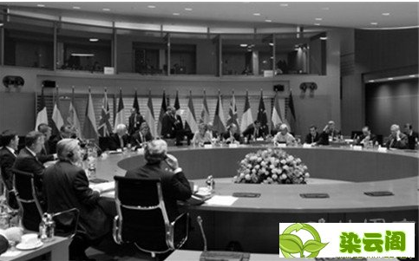
(2)“柏林会议”
①背景：在抢夺殖民地过程中，列强冲突加剧。
②目的：为解决矛盾和进一步瓜分非洲。
③召开：1884年，英、法、德等国在柏林召开。
15个国家104天的柏林会议
④内容：任何国家在非洲占领新的土地，必须通知其他国家，占领方为有效；各国可以先在地图上划定彼此的势力范围，然后再去占领。
⑤影响：列强瓜分非洲的速度大大加快。19世纪末20世纪初，它们侵占了几乎整个非洲。

Slide 16
【情境探究】依据史料结合所学知识指出“有效占领”原则的影响。
(历史解释、唯物史观）
柏林会议的召开和有效占领原则的制定“标志着欧洲在非洲的扩张从此有了国际法”。的确，在此后欧洲列强争夺非洲的过程中.都基本上遵循了一个前提，那就是它国的承认。在此基础之上，各个彼此分割的殖民地最终成为了一个互相联系、互相制约的体系，并且也促使了以中心与外缘这一构架为基本内容的世界体系最终形成。
——高岱《论殖民主义体系的形成与构成》
根据“有效占领”原则，列强最终完成了对世界的瓜分，形成了一个连为一体的世界体系，世界殖民体系最终形成。

Slide 17
【拓展提升】 世界殖民体系建立的历程及推动因素
(1)随着新航路的开辟，西欧国家率先踏上了对外殖民扩张的道路，殖民体系的雏形开始形成。
(2)随着工业革命的深化和资本主义的不断发展，资本主义列强大量向殖民地和半殖民地输出商品、掠夺原料、输出资本，使得这些地区打破封闭落后的状态，成为资本主义市场的一部分，十九世纪中后期，资本主义世界市场初步形成。殖民体系也相应初步形成。
(3)19世纪中期以后，伴随第二次工业革命浪潮和资本主义向帝国主义过渡，西方列强掀起了瓜分世界的狂潮，亚非拉绝大部分地区纷纷成为帝国主义的殖民地或半殖民地，帝国主义国家已经奴役和控制了世界上绝大部分土地和人口，资本主义殖民体系最终形成。
请在此输入标题

Slide 18
四、世界殖民体系的形成
1.形成
(1)时间：19世纪末20世纪初。
(2)表现：亚非拉国家绝大多数地区已经沦为殖民地或半殖民地。
2.原因：在向垄断资本主义的过渡中，资本主义各国要求独占更大的商品市场、原料产地和投资场所。

Slide 19
【情境探究】依据史料，概括资本主义世界殖民体系形成过程中的殖民扩张对亚非社会的深刻影响。 (历史解释、唯物史观）
欧洲商人、工业家、拓殖者、工程师、教育家、行政者往往包含传教士的精力、技巧和耐心，克服着亚非静态社会对进步缺乏兴趣，并且把亚非社会导向一个技术与理智为基础的世界社群。
——《殷海光文集》
资本主义世界殖民体系的形成，使得世界各国社会经济与生活的相互联系加强，西方先进的科学技术、生产方式和思想观念传播到殖民地和半殖民地，客观上推动了亚非社会的近现代化进程。

Slide 20
3.影响
(1)资本主义阶段：主要资本主义国家发展到帝国主义阶段。
(2)国际关系：主要资本主义国家之间孕育着新的更大的冲突。
(3)世界联系：世界上几乎所有国家和地区都被卷入资本主义世界市场当中，世界越来越紧密地连为一体。
(4)世界格局：形成了人类历史上由少数资本主义国家奴役和控制世界上绝大部分土地和人口的极不合理的状态。
(5)斗争高涨：殖民统治和掠夺给殖民地半殖民地人民带来了深重的灾难，被压迫人民的反抗斗争不断高涨。

Slide 21
【拓展提升】 世界殖民体系形成的影响
(1)从文明演进的角度看，资本主义世界殖民体系的形成，加强了世界各国社会经济与生活的相互联系，在客观上向世界传播了先进的科学技术、生产方式和思想观念，结束了殖民地政治生活、精神生活上的狭隘性，客观上推动了殖民地向现代文明的转化。
(2)从世界格局角度看，资本主义世界殖民体系的形成是西方列强对世界其他国家和地区的宰割、奴役的产物，不仅使亚非拉国家和地区遭受不等价交换的剥削，而且把它们变成发达国家的经济附庸，造成这些国家和地区经济畸形、长期贫困落后，形成以欧洲为中心，东方从属于西方的世界格局。
请在此输入标题

Slide 22
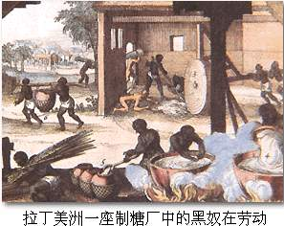
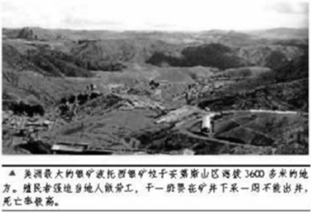
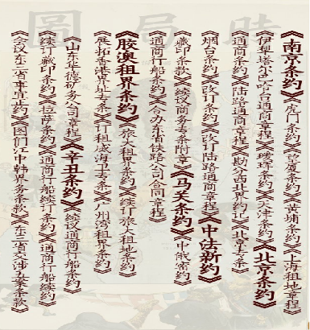
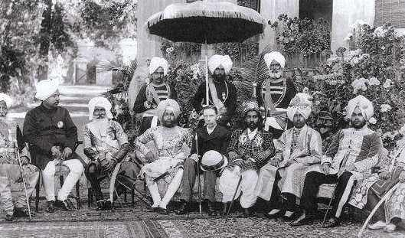
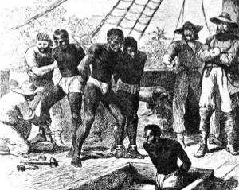
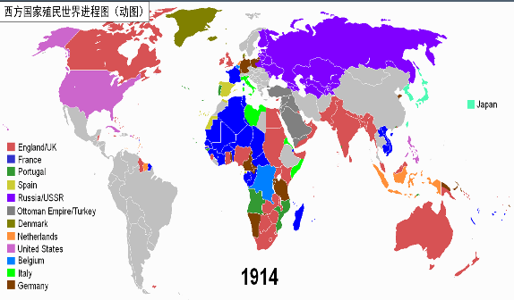
欧洲列强在拉丁美洲的殖民情况
西、葡在拉丁美洲的殖民统治
西、葡在拉丁美洲的殖民统治
资本主义世界殖民体系的形成
资本主义世界殖民体系的形成
拉丁美洲的殖民地化
15-16世纪西、葡在亚洲的殖民活动
南亚：英国对印度的征服与掠夺
东南亚：荷、英、法、美汇聚东南亚
西亚：英、法、俄在西亚的势力范围
东亚：中、朝两国遭受侵略
亚洲沦为殖民地半殖民地
15-19世纪中叶以前欧洲殖民者对非洲的侵略
工业革命后欧洲殖
民者对非洲的侵略
瓜分非洲的结果
北非：英、法之间的争斗
内陆探险
撒哈拉以南的非洲
柏林会议
西方列强瓜分非洲
资本主义世界殖民体系最终形成
资本主义国家对外殖民的原因
世界殖民体系形成的影响：对世界、对殖民地半殖民地
世界殖民体系的形成

Slide 23
1.15世纪末，处于资本原始积累时期的西欧国家，开始进行海盗式的侵
略活动和殖民扩张，充当急先锋的两个国家是( )
A.葡萄牙、西班牙 B.西班牙、法国
C.意大利、荷兰 D.葡萄牙、英国
A

Slide 24
2.一位非洲学者对近代以来欧、亚、非三洲的人口变化作了如下统计(单位：
百万人)，他制作这张表格主要是为了说明( )
A.非洲人口长期停滞在一亿人左右 B.黑奴贸易给非洲人口带来惨重损失
C.欧洲殖民者推行种族灭绝政策 D.非洲人口占世界总人口比重下降
B
 | 1650年 | 1750年 | 1850年 | 1900年
非洲 | 100 | 100 | 100 | 120
欧洲 | 103 | 144 | 274 | 423
亚洲 | 253 | 437 | 656 | 857

Slide 25
3.非洲西海岸有一些反映历史的名称，科特迪瓦的“象牙海岸”，加纳的黄
金海岸，利比里亚的胡椒海岸，贝宁的奴隶海岸。这些名称客观上反映
了( )
A.非洲物资极其丰富
B.早期殖民掠夺的残酷性
C.三角贸易所经路线
D.非洲主动融入世界市场
B

Slide 26
4.咖啡、茶、糖和烟草等大宗商品的出现，世界贸易变得更加错综复杂。
到1750年，除了澳大利亚以外，世界上所有地区都被纳入全球的商业网
络中。这一现象出现的主要原因是( )
A.早期殖民扩张 B.新航路的开辟
C.工业革命开展 D.世界市场形成
A

Slide 27
5.有学者认为，美洲及东印度航路被发现之时，……看到了世界历史的一个
决定性的转折点……欧洲人的优越势力，使它们能为所欲为，在此等遥远的
地方，作出各种不合正义的事件。欧洲人的“优越势力”源于( )
A.人们的思想得到空前解放
B.航海和造船技术不断提高
C.资本原始积累的迅速增加
D.资本主义萌芽兴起和发展
D

